Slide 1
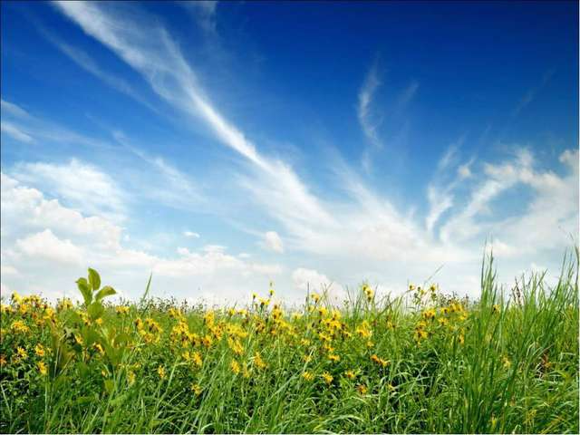
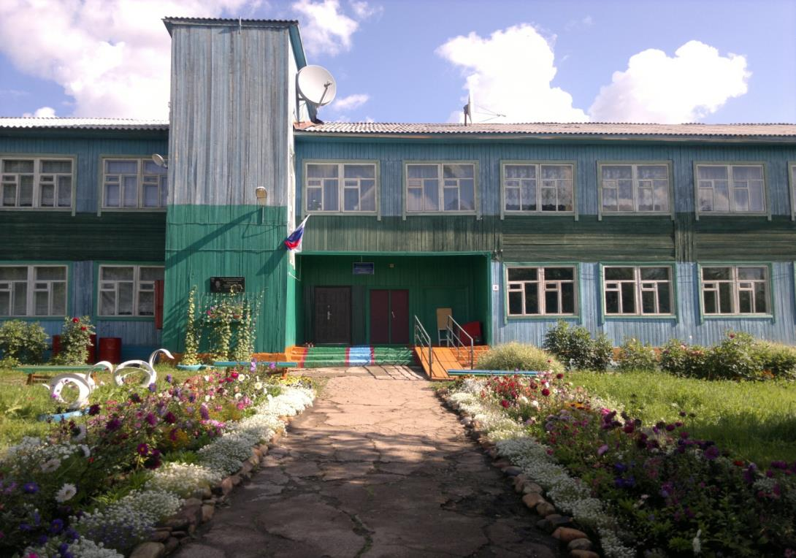
Муниципальное казенное общеобразовательное учреждение
«Иргейская средняя общеобразовательная школа»
Агробизнес – образование:
от идеи до реализации»
Организация летних трудовых, социальных практик

Slide 2
Иркутский государственный университет путей сообщения
Иркутский национальный технический университет
Байкальский государственный университет
Иркутский государственный аграрный университет
???????
Выпускники
школ

Slide 3
Цель агробизнес-образования:
сформировать готовность к добросовестному творческому труду в технологическом обществе, способствовать творческому развитию личности учащегося

Slide 4
Агробизнес-образования
МКОУ «Иргейская СОШ»
5 трудовая четверть (летняя трудовая практика на пришкольном участке)
Партнеры:
ЦЗН, Управление образованием, КФХ Иргейского МО
Внеурочная деятельность:
«Азбука содержания животных»,
«Юный овощевод»,
«Цветы на школьном дворе»
Учебный план
Профориентационная деятельность:
Классные часы, праздники урожая, связь с ПУ №48
Элективные курсы: «Химические секреты агронома», «Родной край», «Искусство успеха в бизнесе», «Твоя профессиональная карьера»
Технология (сельскохозяйственный труд)

Slide 5
Комплекс образовательных задач:
- совершенствование знаний учащихся по биологии, окружающему миру, трудовому обучению;
- формирование практических умений по выращиванию и уходу за растениями;
- формирование интеллектуальных и практических умений, связанных с проведением наблюдений и опытов, с оценкой состояния окружающей среды на территории школы, с проектированием мер по благоустройству школьной территории;
- развитие интереса учащихся к изучению растений;
- формирование у учащихся ответственного отношения к труду, к окружающей среде, к деятельности по ее сохранению и улучшению;
- развитие эстетических чувств школьников;
- развитие интереса школьников к сельскохозяйственным профессиям.

Slide 6
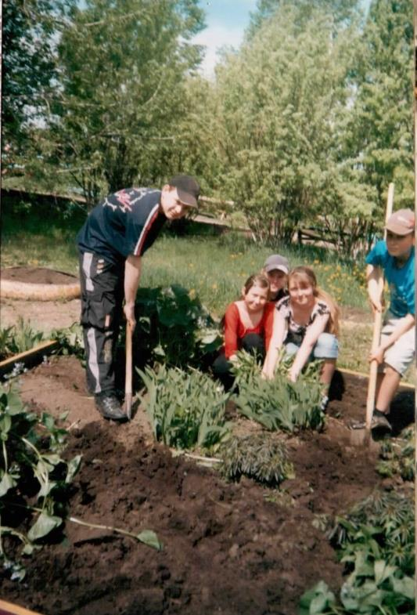
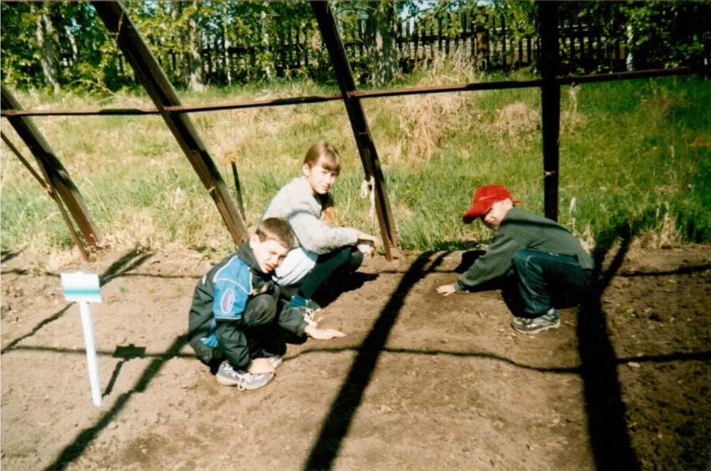
5-я трудовая четверть, работа на пришкольном участке
Посадка овощных и цветочных культур

Slide 7
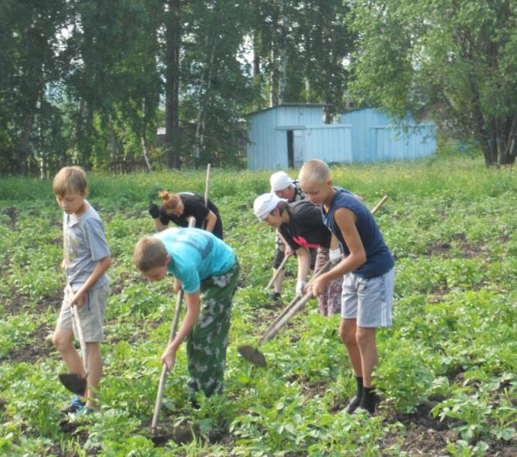
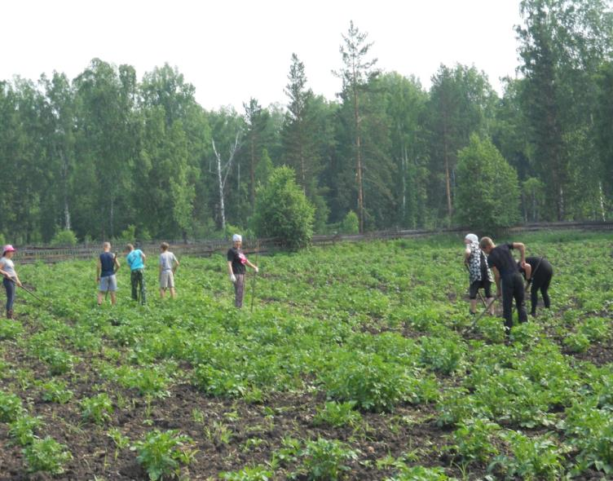
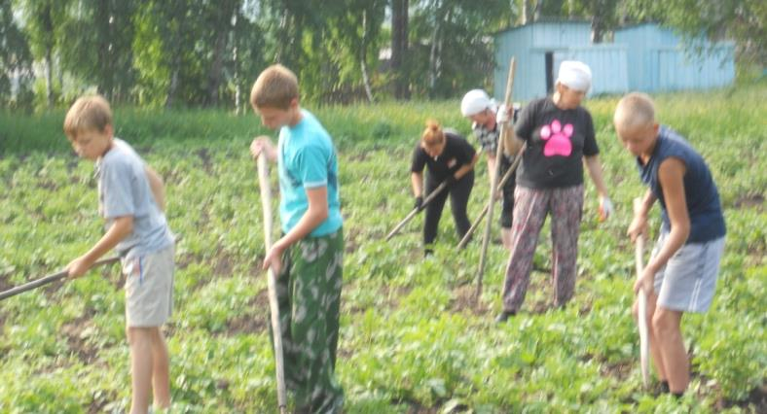
Обработка картофеля

Slide 8
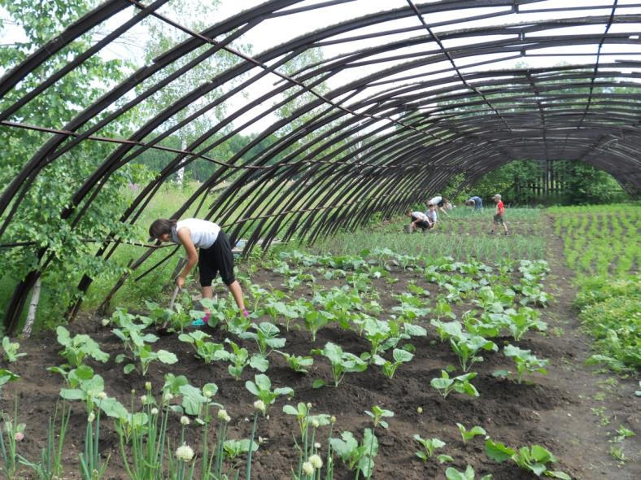
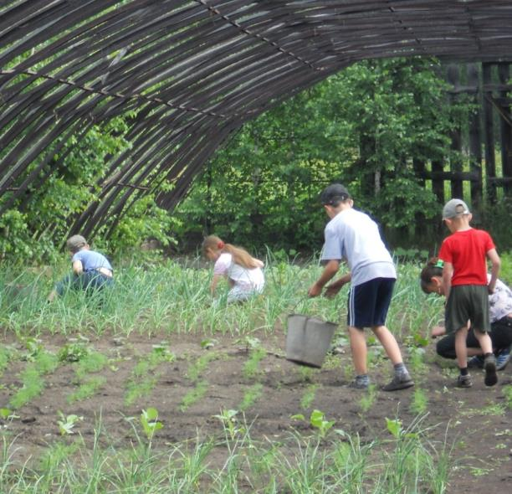
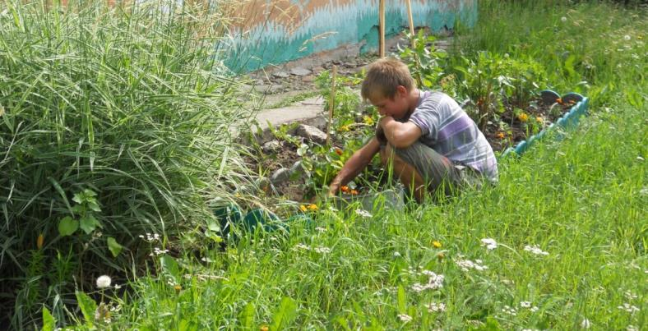
Прополка овощей и цветов

Slide 9
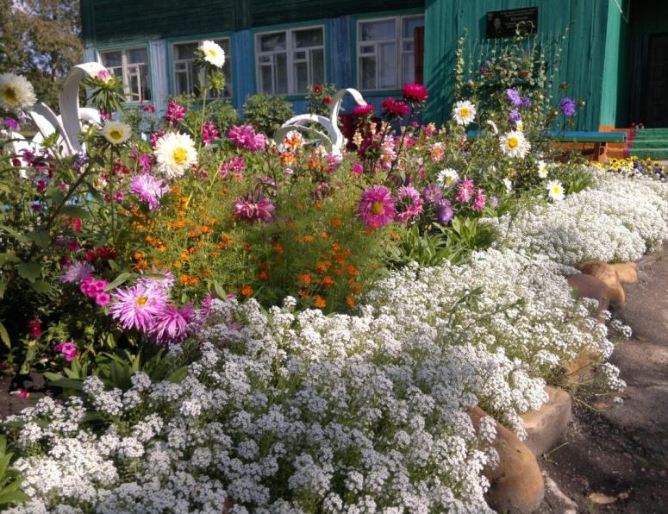
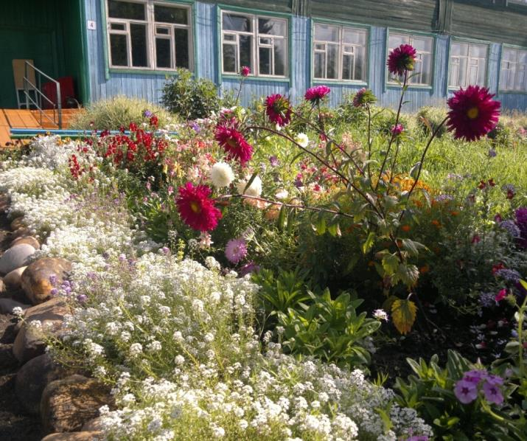
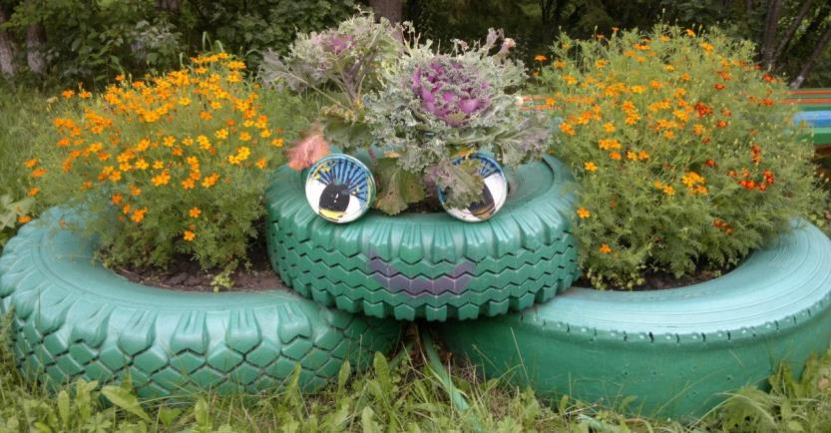
Цветущий школьный двор

Slide 10
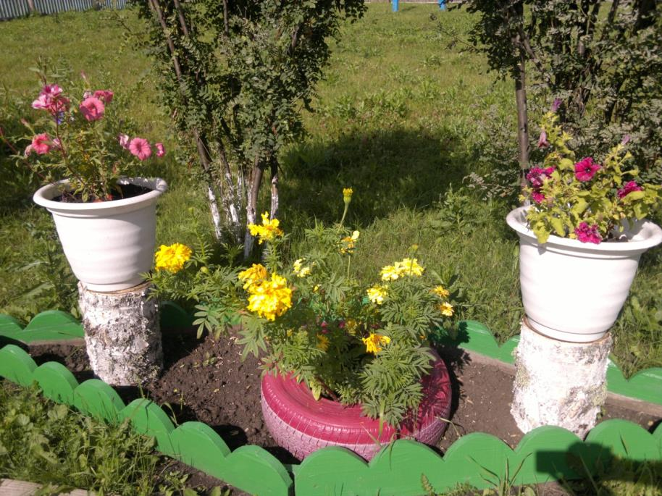
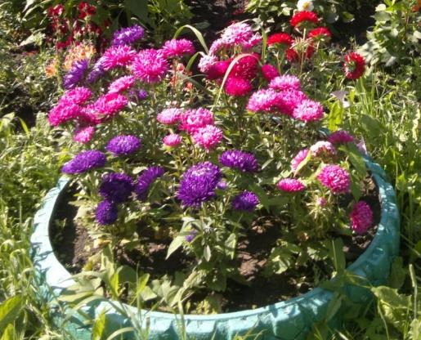
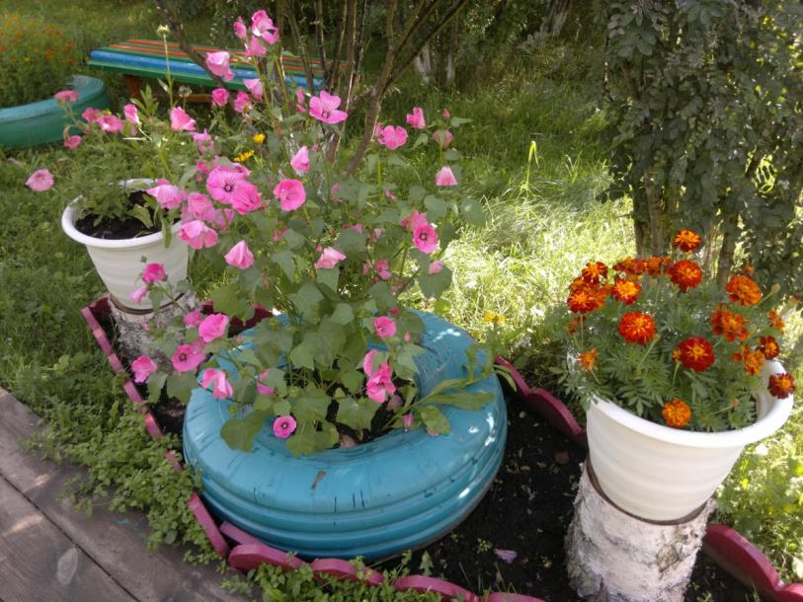
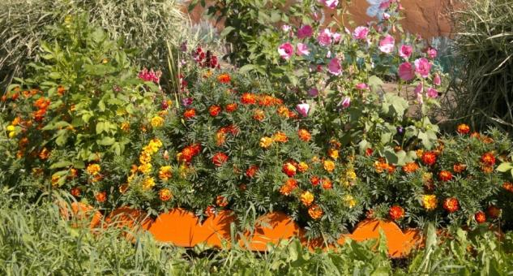
Цветущий школьный двор

Slide 11
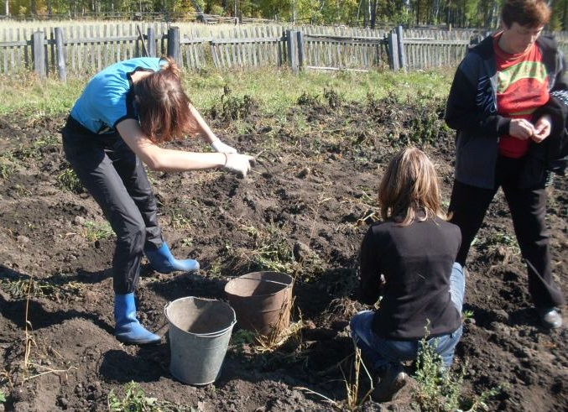
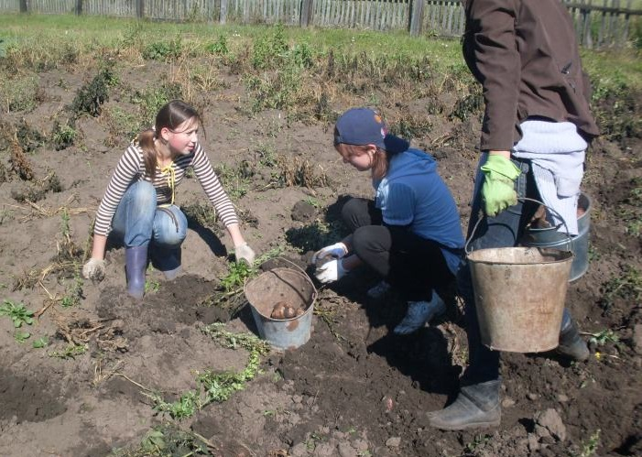
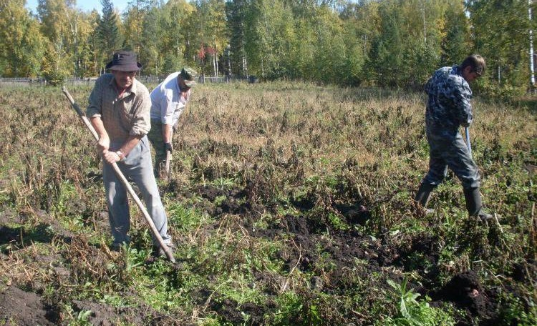
Уборка урожая

Slide 12
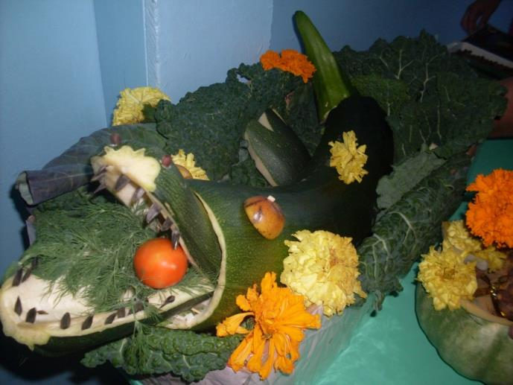
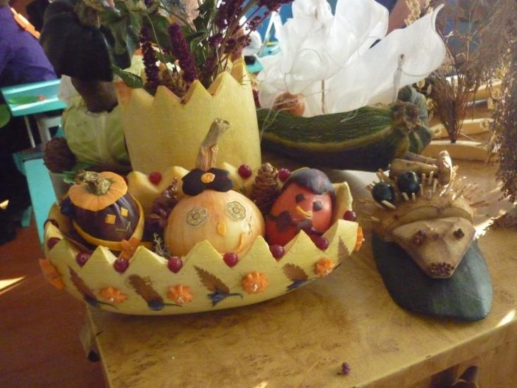
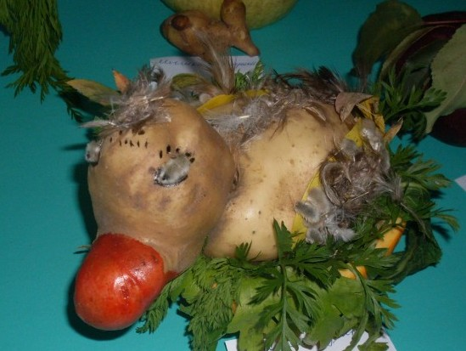
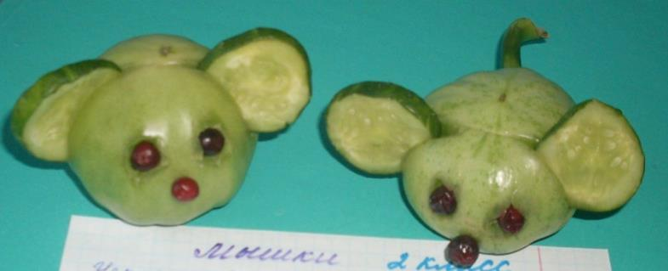
Урожай года

Slide 13
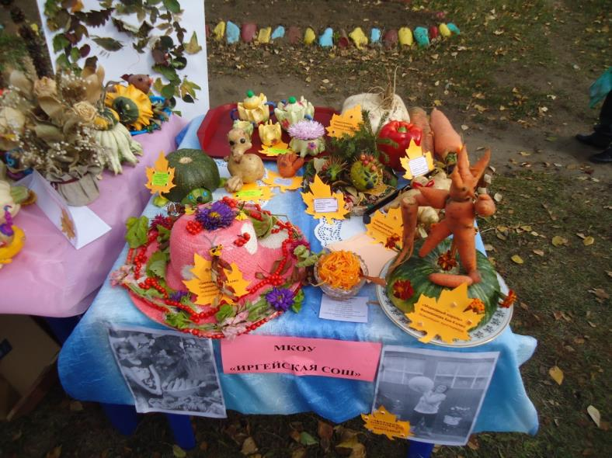
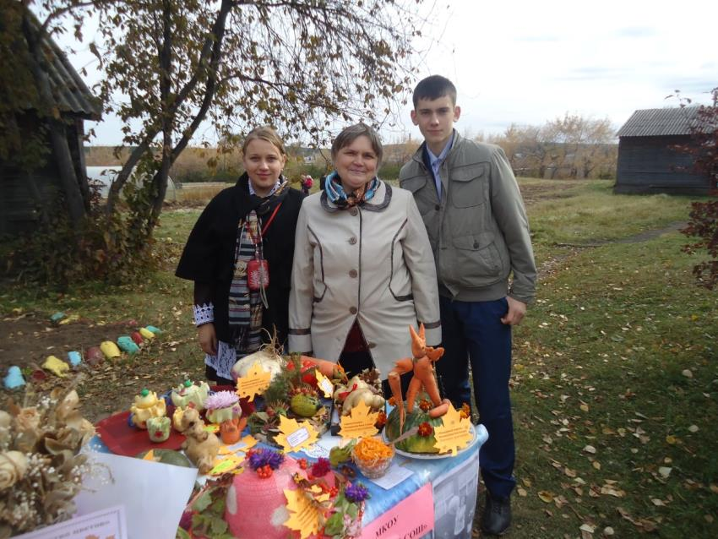
Урожай года

Slide 14
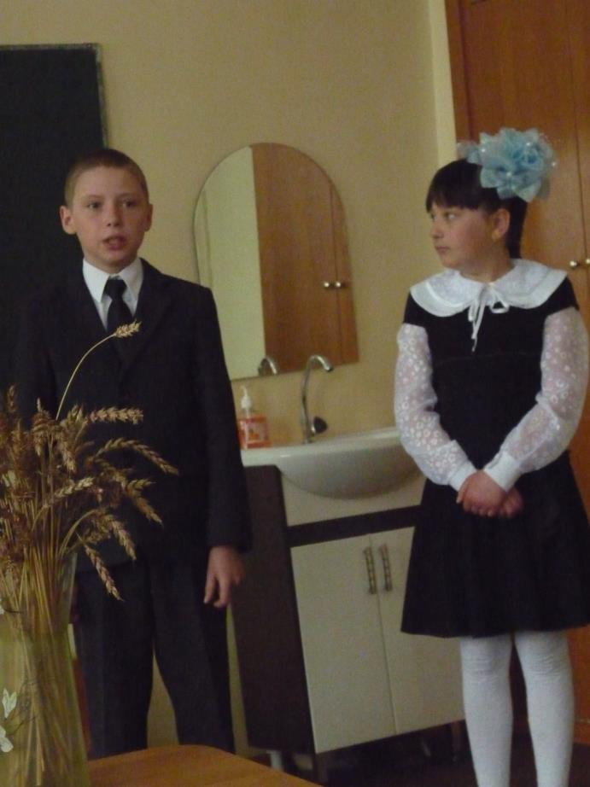
Муниципальные, региональные, Всероссийский конкурсы Исследовательская работа по теме: «Технология выращивания пшеницы» (НПК «Первые шаги в науку»)

Slide 15
Муниципальные, региональные, Всероссийские конкурсы Социально-значимый проект «Сельская семья – опора духовности нации»

Slide 16
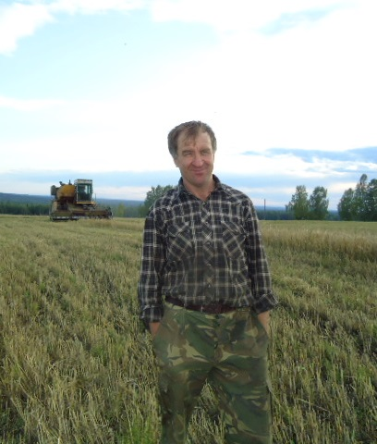
Муниципальные, региональные, Всероссийские конкурсы «Спешите делать добро» «Вся семья вместе, так и душа на месте»

Slide 17
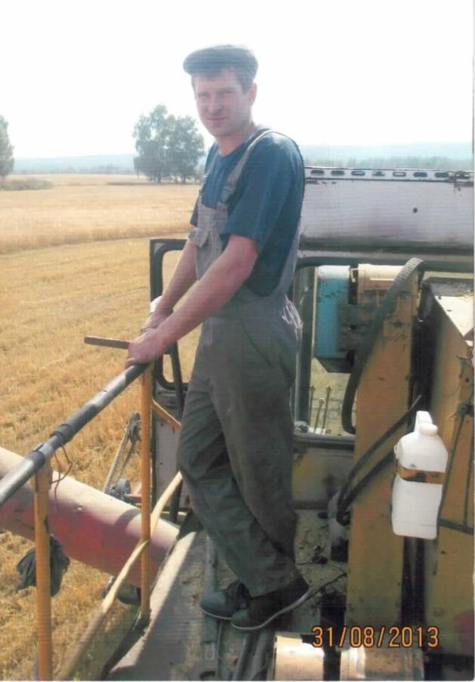
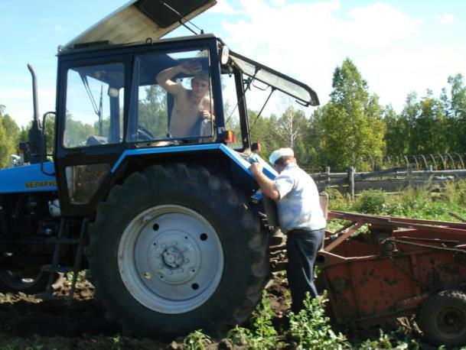
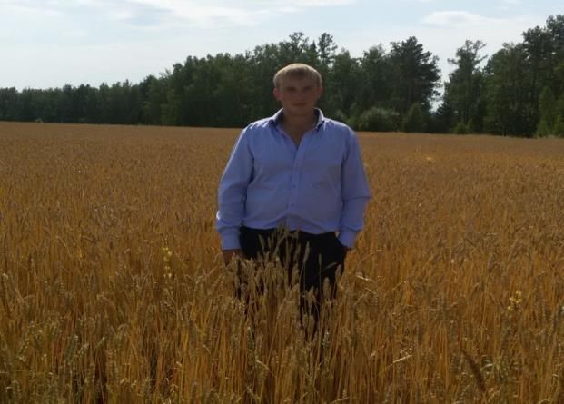
Партнеры КФХ (выпускники МКОУ «Иргейская СОШ»)

Slide 18
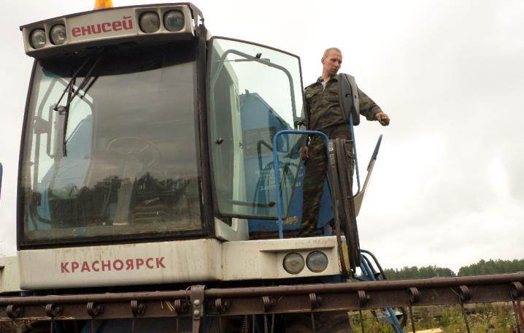
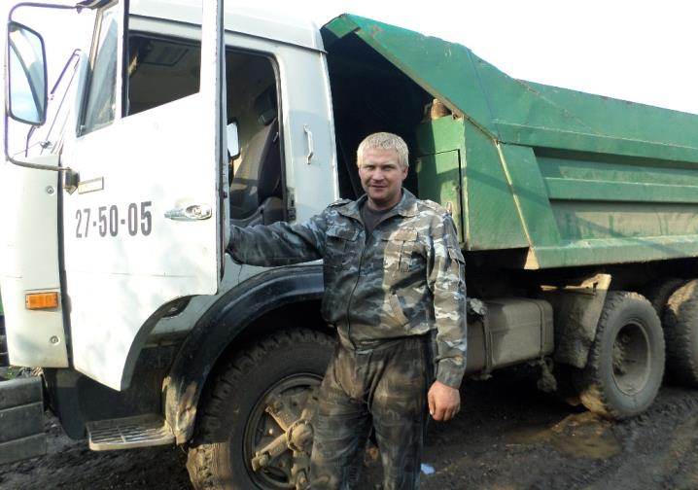
Партнеры КФХ (выпускники МКОУ «Иргейская СОШ»)

Slide 19
Спасибо за внимание!

